Slide 1



Narzędzia cyfrowe do pracy w grupie
Webinar 3
Projekt „Programowanie doskonałości – PK XXI 2.0. Program rozwoju Politechniki Krakowskiej na lata 2018-22” dofinansowany z Europejskiego Funduszu Społecznego
Umowa nr POWR.03.05.00-00-z224/17

Slide 2

PRACA W GRUPIE

Slide 3
PRACA W GRUPACH na zajęciach
Praca w grupach jest rodzajem organizacji pracy, który polega na wykonywaniu określonego zadania nie przez jedną osobę, a przez grupę osób.
Wymaga współpracy, koordynacji wspólnych wysiłków oraz umiejętności słuchania innych i udzielania im wsparcia.
Co do zasady efekt pracy grupowej to nie tylko suma działań jednostek, ale coś więcej (efekt synergii).

Slide 4

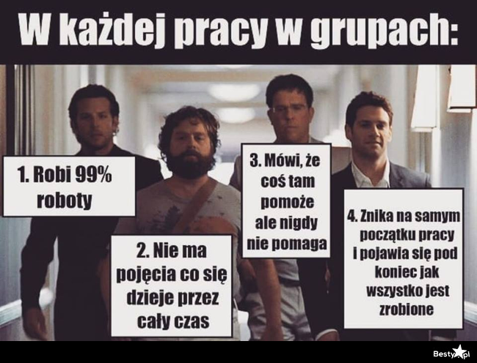
O pracy w grupie na wesoło

Slide 5
O pracy grupowej na poważnie
Artykuł: „Postawy studentów względem pracy zespołowej i ich zespołowa efektywność”. Aleksandra Rudawska, Malwina Szarek (badaczki z Uniwersytetu Szczecińskiego).
A. Rudawska, M. Szarek, Postawy studentów względem pracy zespołowej i ich zespołowa efektywność, „e-mentor” 2014, nr 3 (55), s. 12–21, DOI: 10.15219/em55.1104.
https://www.e-mentor.edu.pl/_pdf/55/art_12_21_Rudawska_Szarek_Ementor%203_55_czerwiec%202014.pdf
Wyniki badań wskazują, że studenci nie dostrzegają wyraźnych efektów wynikających z pracy w zespole oraz że preferują pracę samodzielną (choć w tym obszarze około 1/3 badanych nie ma sprecyzowanego zdania). Generalnie postawę studentów względem pracy zespołowej można ocenić jedynie na 3,13 (w skali od 1 – ocena negatywna– do 5 – pozytywna).

Slide 6
O zaletach (SI)
Możliwość wymiany pomysłów i opinii z innymi uczestnikami
Rozwijanie umiejętności komunikacyjnych i współpracy
Uzyskiwanie wsparcia i motywacji od kolegów i koleżanek
Poszerzanie perspektywy i poznawanie różnych punktów widzenia
Zwiększanie efektywności i kreatywności w rozwiązywaniu problemów
Ułatwianie nauki poprzez aktywne uczestnictwo i interakcję
Poprawianie umiejętności prezentacyjnych i argumentacyjnych
Budowanie relacji i zaufania z innymi osobami
Lepsze zapamiętywanie i przyswajanie informacji
Zwiększanie satysfakcji i przyjemności z nauki

Slide 7
O zaletach (literatura)
Źródło: Izabela M. Bogdanowicz, Praca zespołowa studentów w dużej grupie ćwiczeniowej jako element kształtowania kompetencji społecznych. Dobre praktyki, 2019.
Zwiększa zaangażowanie i motywację do wykonania zadania
Kształtuje i wzmacnia kompetencje społeczne (soft skills):
współpracę, komunikację, rozwiązywanie problemów, argumentowania, zarządzania czasem, radzenie sobie z konfliktem, kreatywność, autoprezentację.

Slide 8
JAK ORGANIZOWAĆ PRACĘ GRUPOWĄ
Ustalić zasady pracy (najlepiej wspólnie zawrzeć tzw. kontrakt)
Przedstawić cel/temat zadania (i upewnić się, że jest zrozumiały)
Dostarczyć materiały/środki i wiedzę potrzebną do wykonania zadania
Podzielić na grupy i wskazać role grupowe (lider, sekretarz, sprawozdawca itp.)
Określić czas wykonania i sposób prezentacji efektów
Poprosić o „dokumentowanie” postępów prac
Określić zasady oceniania efektów pracy
Podsumować efekty pracy

Slide 9
JAK ORGANIZOWAĆ PRACĘ GRUPOWĄ, gdy jest zdalna
Podobnie jak wtedy, gdy jest stacjonarna, ale za pomocą innych narzędzi i z pomocą kilku dodatkowych zasad.

Slide 10
ZASADY PRACY W GRUPIE
Nie ma uniwersalnych, ale warto zawsze pamiętać o:
Poszanowaniu różnych zdań i opinii
Słuchaniu się
Postawie zaangażowanej i byciu aktywnym
Prawie do błędów
Uczciwości i rzetelności

Slide 11
Dodatkowe ZASADY PRACY
Za: https://wymyslnik.com/7-propozycji-zasad-do-kontraktu-kiedy-pracujesz-z-grupa-on-line/
Techniczna niedoskonałość
Wsparcie techniczne od każdego i dla każdego
Widzimy się i jesteśmy w kontakcie
Nie zawsze musimy się słyszeć
W jednym czasie mówi jedna osoba
To nie film/studio nagrań
Pracujemy w skupieniu „tu i teraz” (funkcja „nie przeszkadzać”)

Slide 12









JAKICH NARZĘDZI CYFROWYCH MOŻNA UŻYĆ?

Slide 13

TEAMS - podział na pokoje
Wiele innych opcji np. kanały, chat, współdzielenie dokumentu, notes, WHITEBOARD.
https://support.microsoft.com/pl-pl/topic/prawdziwa-praca-zespo%C5%82owa-w-us%C5%82udze-microsoft-teams-c724a033-092c-4ccd-96af-286a29a0757e
http://ced.pk.edu.pl/wp-content/uploads/2020/09/TeamsTutorialStudent-1.pdf

Slide 14

ZOOM – podział na pokoje
Możliwość pracy w mniejszych grupach (BreakOut Rooms)

Slide 15
GOOGLE DOCS
Bardzo popularne w czasach, gdy nie było innych opcji
Ale wciąż wielu studentów tak pracuje (nawyki ze szkoły)

Slide 16
JAMBOARD
Wirtualna tablica
Prostota i łatwość nawigacji oraz dodawania zawartości
W porównaniu z innymi aplikacjami - ograniczone możliwości
Darmowa
Konto w Google
https://jamboard.google.com/

Slide 17
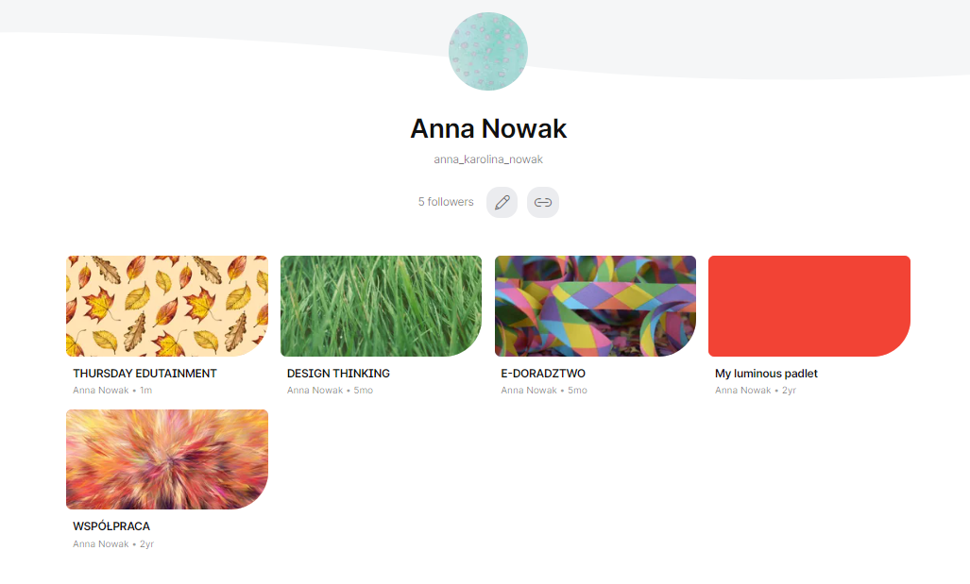
PADLET
Mój faworyt
Wirtualna tablica, prosta, możliwości dodawania różnego conentu (tekstu, zdjęć, PDF, video) wraz z opcjami komentowania.

Slide 18
MURAL
Wirtualna tablica/flipchart
wiele różnych możliwości np. możliwość ułożenia struktury całego warsztatu, łatwość grupowania, blokowania czy ukrywania contentu, głosowania, priorytetyzacji pomysłów,
wiele szablonów do pracy grupowej
https://www.mural.co/

Slide 19
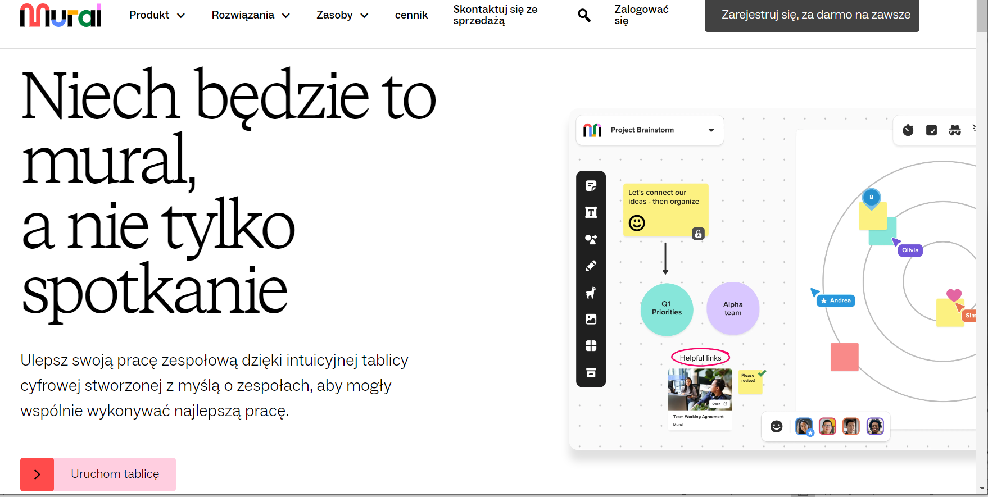
MURAL

Slide 20
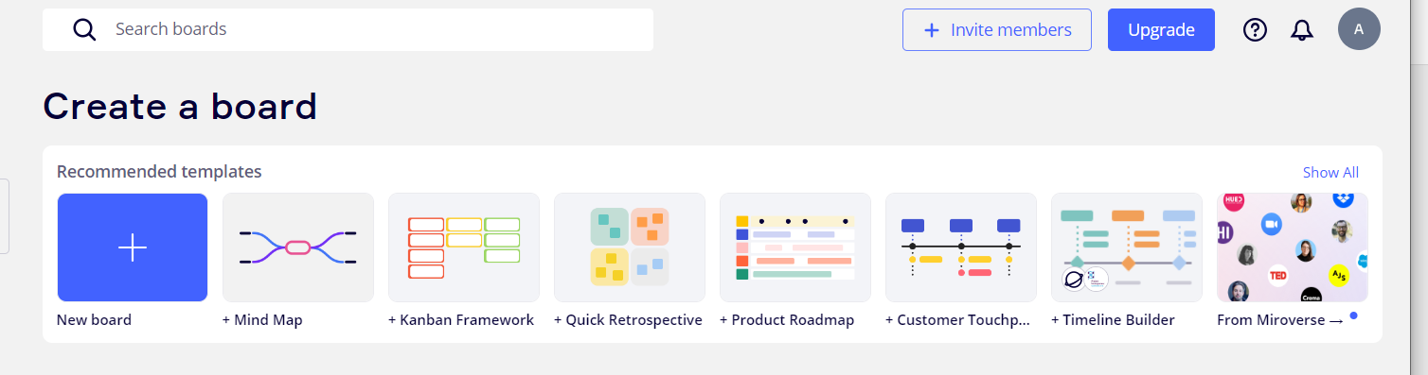
MIRO
Wirtualna tablica/flipchart,
wiele różnych możliwości, np. różne szablony do pracy grupowej, możliwość chatu, nagrywania pracy oraz jej udostępniania
Darmowe (wersja podstawowa)
https://miro.com

Slide 21
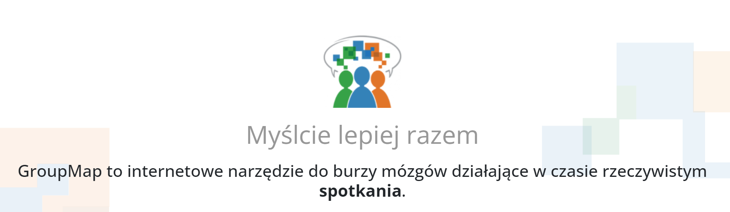
GROUPMAP
Wiele szablonów do pracy grupowej (od SWOT, Mind Map, Business Model Canvas aż po Ocenę Ryzyka i Mapę Empatii), można tworzyć pomysły, oceniać je i dyskutować nad nimi.
Płatne
https://www.groupmap.com

Slide 22
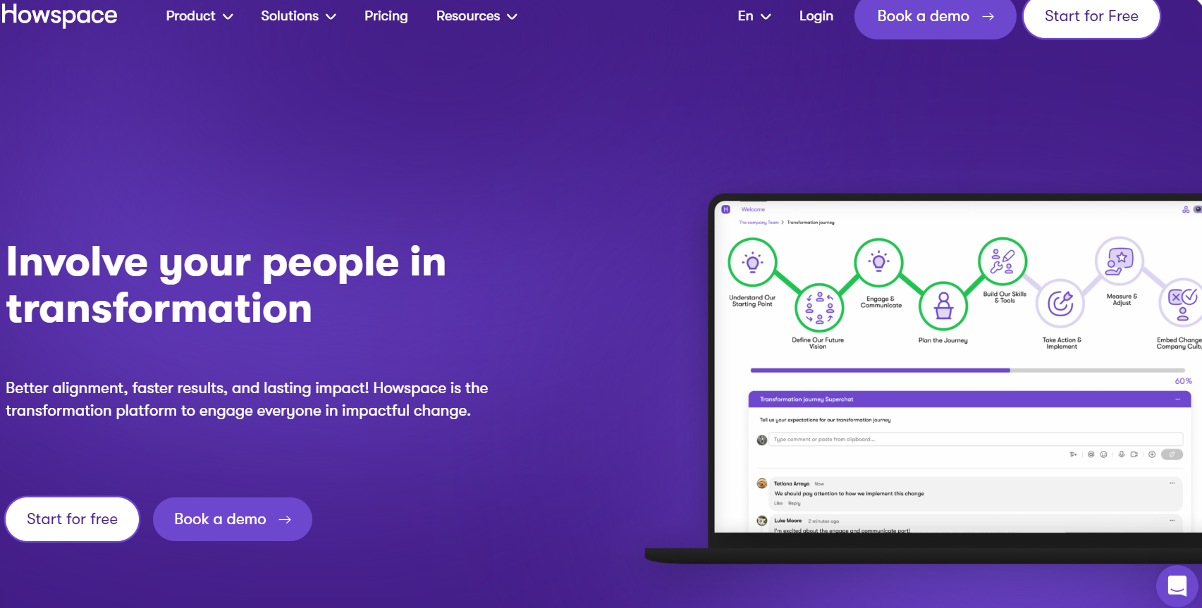
HOWSPACE
Wirtualna tablica, prosta, możliwości dodawania różnego conentu (tekstu, zdjęć, PDF, video) wraz z opcjami komentowania.
https://howspace.com/
płatna

Slide 23
PODSUMOWANIE
Każdy musi znaleźć swoje ulubione narzędzie.
Klucz do efektywnej pracy grupowej nie zależy wyłącznie od narzędzia, ale od umiejętności organizacji tej pracy.
Ale narzędzia są coraz lepiej przygotowane od strony metodycznej, więc mogą doskonale wspierać ten sposób pracy.

Slide 24

I ZAPRASZAM NA KOLEJNY WEBINAR
TEMAT: Narzędzia cyfrowe zwiększające poziom zaangażowania studentów

